Slide 1

ANALISIS DE COMPONENTES PRINCIPALES(PCA)

Slide 2
QUE ES ANALISIS DE COMPONENTES PRINCIPALES ?
Se utiliza para categorizar o clasificar las variables dependientes e independientes en una menor cantidad.
Hay que tener claro que el análisis PCA reduce la dimensionalidad sin pérdida de datos.
PCA se utiliza para reducir las variables originales en un número menor de nuevas variables (= componentes principales ) que explican la mayor parte de la varianza en las variables originales.

Slide 3

Ejemplo
Tomemos una situación en la que hay que reconocer algunos patrones de manzanas de buena calidad en la industria procesadora de alimentos.
¿Crees la fábrica solo contendrá uno o dos informaciones sobre las manzanas?
¡Definitivamente no! Cuando tenga que detectar y reconocer miles de características de las manzanas, necesitará del PCA para resolverlo este problema que contiene muchas características sobre las manzanas.
El análisis de componentes principales en el aprendizaje automático le ayudara a solucionar este problema.

Slide 4
Paso para realizar PCA
PASO 1. Estandarizar los datos. (con media =0 y varianza = 1)
La estandarización de datos es el proceso de transformar todas las variables del conjunto de datos inicial a la misma escala.
En nuestro ejemplo : la manzana tiene característica como el peso que se mide en kilogramos, la longitud de las hojas en milímetros , grosor del tallo en centímetros cúbicos ,y para poder analizar todas estas características de la manzana y reducir el número de característica es conveniente trabajar todas característica una sola unidad y esto se obtiene mediante la estandarización.

Slide 5
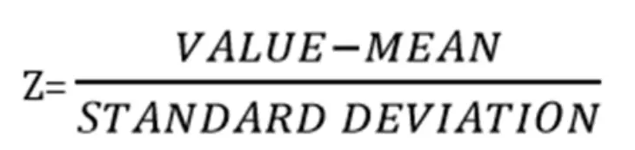
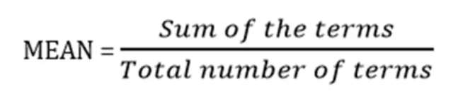
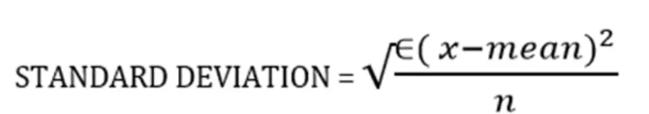
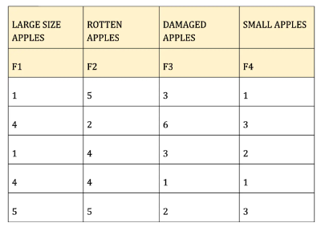
Estandarización
Donde
X= valor en un conjunto de datos
n= número de valores en el conjunto de datos
Ejemplo:
Vamos a considerar 4 características de las manzanas
F1: Manzanas grandes
F2: Manzanas podridas
F3: Manzanas dañadas
F4: Manzanas pequeñas

Slide 6
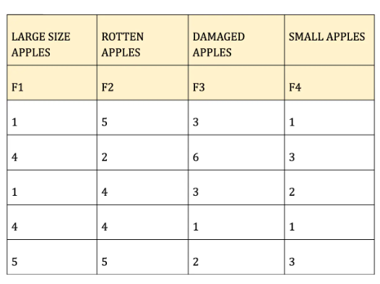
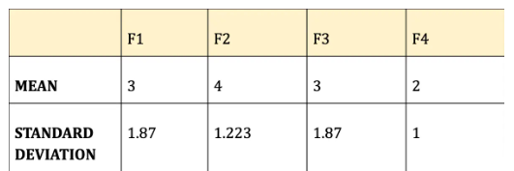
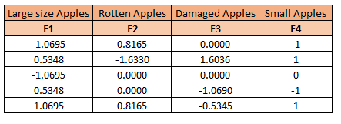
Datos No estandarizados
Se obtiene el promedio y la desviación estándar
Datos Estandarizados

Slide 7

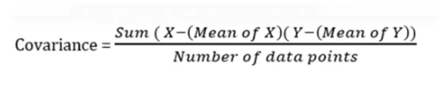
PASO 2: CÁLCULO DE LA MATRIZ DE COVARIANZA
El objetivo de este paso es comprender cómo las variables del conjunto de datos de entrada varían de la media entre sí, o en otras palabras, ver si existe alguna relación entre ellas. Porque en ocasiones las variables están muy relacionado entre si de tal forma que contienen información redundante.
Donde

Slide 8
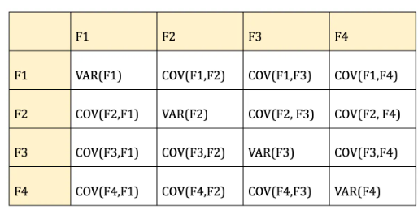

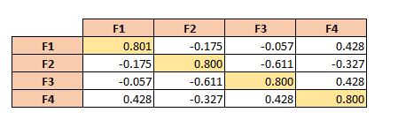
Como ya ha estandarizado las características, puede considerar la Media = 0 y la Desviación estándar = 1 para cada característica.
VAR(F1) = ((-1,0695-0)² + (0,5348-0)² + (-1,0695-0)² + (0,5348–0)² +(1,0695–0)²)/5=0.78
COV(F1,F2) = ((-1,0695–0) (0,8165-0) + (0,5348–0) (-1,633-0) + (-1,0695–0)* (0,0000-0) + (0,5348–0) (0,0000-0)+ (1,0695–0) (0,8165–0))/5= -0,175
OJO
Covarianza positiva: indica que el valor de una variable es directamente proporcional a otra variable.
Covarianza negativa: indica que el valor de una variable es inversamente proporcional a otra variable.

Slide 9

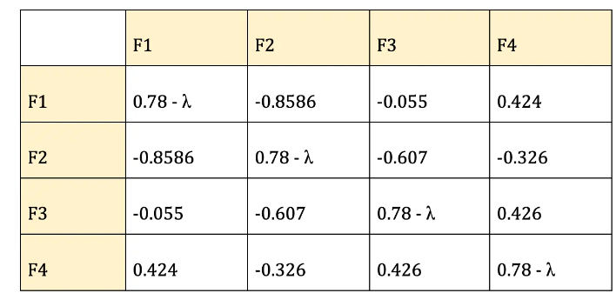
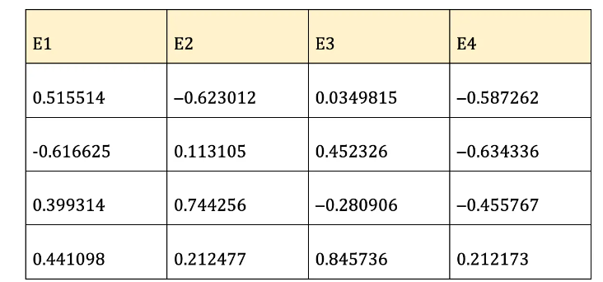
3. Calcular los vectores propios y los valores propios de la matriz de covarianza.

Slide 10
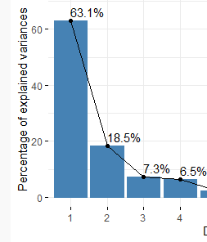
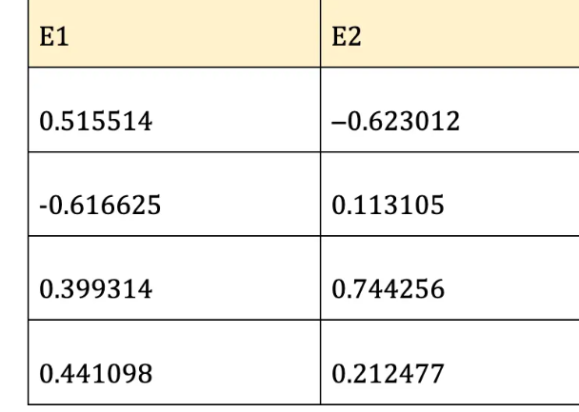
4. Elija componentes principales
Los dos primeros componentes principales explican el 81,6% de la variación. Si supera el 70% es buen número de componentes

Slide 11
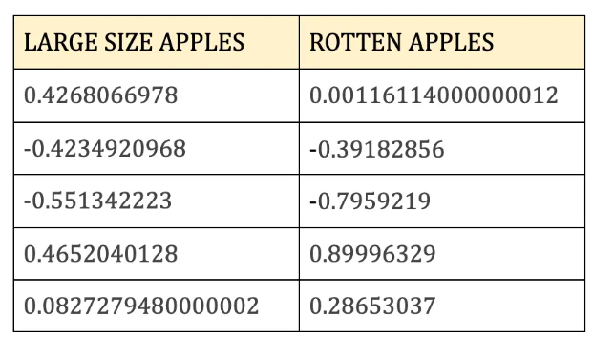
5. Transformación de datos con nuevos componentes
Conjunto de datos final = Conjunto de datos original estandarizado * nuevos componentes
¿Notaste algo? ¡Su gran conjunto de datos ahora está comprimido en un pequeño conjunto de datos sin pérdida de datos! Éste es el significado del Análisis de Componentes Principales.
Conjunto de Datos Final

